Slide 1
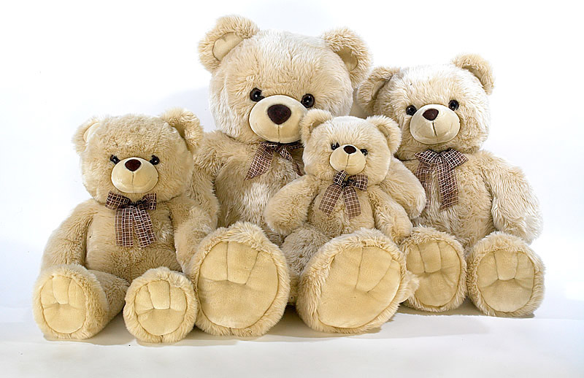
«ИГРУШКИ»
МКДОУ-детский сад «Березка»
Открытая организованная образовательная деятельность
по физическому развитию в младшей группе
Воспитатель: Утрясова С.А.
с. Рыбное,2015 год

Slide 2
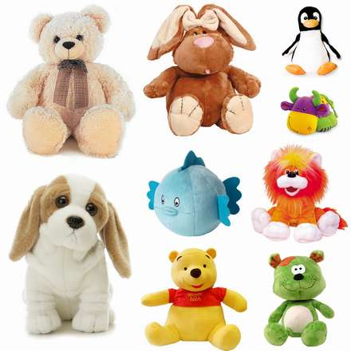

Slide 4
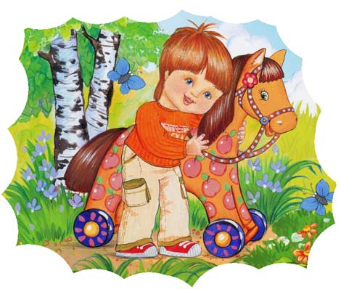

Slide 7
